Slide 1
Module de formation
Fonds propres des associations
Obtenir la reconnaissance d’intérêt général
Chercher des fonds propres
Financements département, région, Etat
La fiscalité des associations
Relation avec les banques
Commission expertise AAS - Roland Arnoux (AAS)
juin 2021

Slide 2
ASSOCIATIONS LOI 1901
Les statuts :vérifier les clauses sur les adhésions, qui a droit le de voter en AG, quel quorum, les ressources
Déclaration à la préfecture : délivrance d’un numéro RNA (répertoire nationale des associations)
Les comptes de l’association : pas d’obligation de comptabilité et de bilan si subventions inférieures à 153 000 € annuelles. Mais recommandé de respecter le plan comptable pour les associations. Des logiciels sont disponibles sur le net gratuits ou payants (ou faire avec Excel).
Si demande de subvention : obtenir le numéro SIREN auprès de « mon compte asso » sur le net

Slide 3
RECONNAISSANCE D’INTERET GENERAL
Pourquoi : permet aux donateurs de bénéficier d’une réduction d’impôt sur les revenus
Comment : obtenir l’accord du FISC (Privas pour l’Ardèche)
La procédure : le rescrit fiscal. Document tout prêt à remplir. Le Fisc a 6 mois pour donner son avis, accord ou refus. Recours possible.
Normalement 2 ans d’existence pour l’association demandeur.
Les réductions :
Le reçu fiscal : imprimé standard proposé par le FISC. Aménagement possible du reçu à condition de respecter certaines mentions.
Envoi possible par mail avec signature scannée.

Slide 4
Réduction fiscale associations d’intérêt général
Cotisations et dons bénéficient d’une réduction fiscale égale à :
. 66 % dans la limite de 20 % du revenu imposable, pour les particuliers,
. 60 % dans la limite de 5 pour mille du chiffre d’affaires pour les entreprises.
Versements recevables
Le rescrit fiscal spécifie les versements recevables
Les cotisations
Les dons
Les abandons de frais
Attention : les cotisations parfois ne sont pas recevables, ou limitation à certaines activités (notamment dans les associations avec plusieurs activités associatives) Exemples de AAS, associations culturelles

Slide 5
Les associations à caractère social
Des associations reconnues d’intérêt général ont pu obtenir le droit de bénéficier du régime fiscal pour la délivrance des reçus fiscaux de la réduction de 75 % dans la limite de 1 000 € (exception pour 2020 et 2021, précédemment 537 €); au delà de 1 000 €, 66 %.
But social, humanitaire avec délivrance de repas
Exemple :
- le MEEM
Association contre la violence faite aux femmes
Les associations d’utilité publique
Reconnaissance par décision du conseil d’Etat
Exemples : restau du Cœur, Abbé Pierre, Secours populaire…

Slide 6
Réduction fiscale- associations ayant obtenu la réduction de 75 %
Dons à des organismes d'aide aux personnes en difficulté ou aux victimes de violences domestiques ou aides alimentaires
Cela concerne des associations d’intérêt général et/ou d’utilité publique
La réduction d'impôt est de 75 % pour un don d'un montant inférieur ou égal à 1000 €. Au-delà de 1000 € réduction de 66 % du montant donné.
Cette réduction d'impôt ne peut être supérieure à 20 % du revenu imposable.
En 2021, les dons en faveur d'organismes d'aide aux personnes en difficulté ou aux victimes de violences domestiques bénéficieront du même plafond de 1000 €. Les dons effectués en 2021 devront être déclarés avec vos revenus 2022.

Slide 7
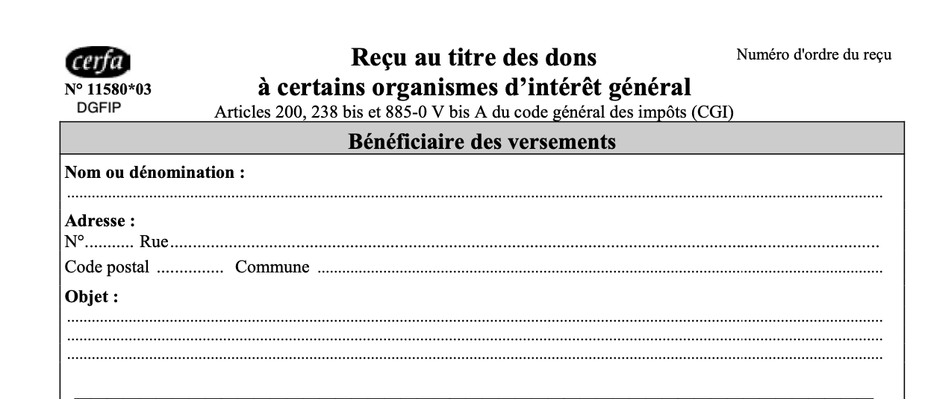

Slide 8
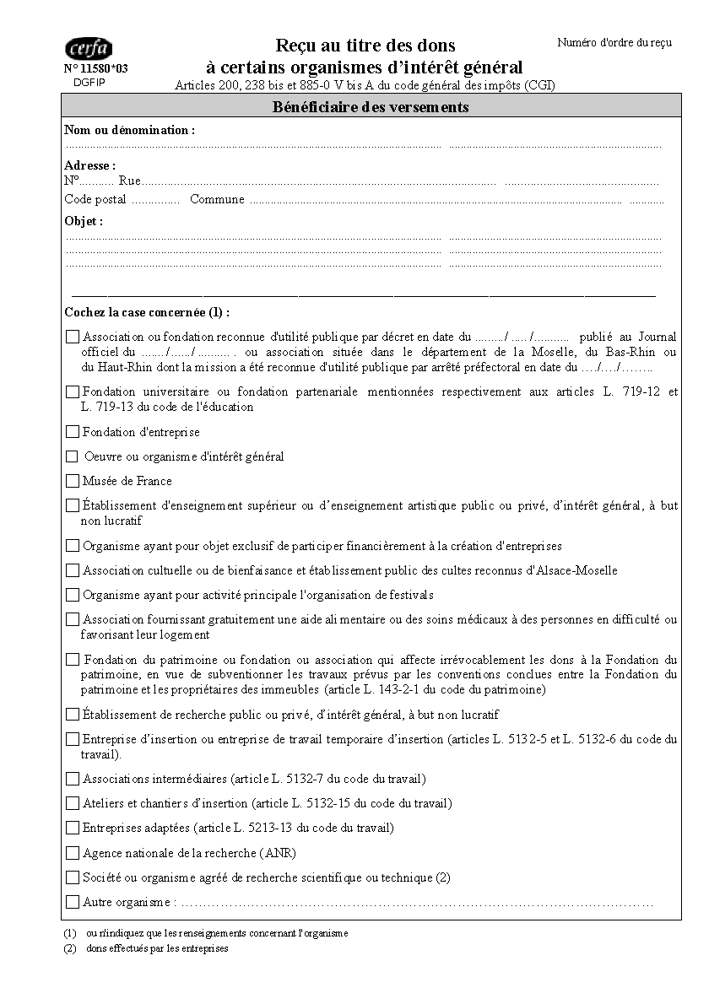

Slide 9
Contenu du reçu fiscal
Vous pouvez adapter le format à condition que le reçu contienne les informations obligatoires :
Un numéro d’ordre : Numéro unique pour chaque reçu, comme sur une facture.
Organisme bénéficiaire : Nom complet, adresse et objet explicite de l’association.
Qualité de l’organisme : organisme d’intérêt général » ou organisme reconnu d’utilité
Coordonnées du donateur : Nom et adresse complète.
Date du versement.

Slide 10
Montant de la somme versée : en chiffres et en lettres
Nature du versement : chèque, virement, abandon de frais
Signature d’une personne habilitée : Signature du président ou le trésorier de l’association.
La signature peut être imprimée ou apposée à l’aide d’un tampon ou scannée.
Les reçus peuvent être envoyés par courrier ou par mail.

Slide 12
DEVELOPPER LES FONDS PROPRES

Slide 13
LES COTISATIONS :
-> fixe
Utilisée par la plupart des associations
Avantage - inconvénient
-> libre
avantage – inconvénient

Slide 14
LES DONS auprès des adhérents
En complément des cotisations
à proposer dans le bulletin d’adhésion pour les associations qui pratiquent la cotisation fixe annuelle
Fiscalement : pas de différence entre cotisation et dons
Reçu fiscal délivré si association reconnue
A utiliser par exemple pour des campagnes spécifiques :
Projet de développement
Aide ponctuelle : aide santé, alimentaire, aide à manifestation

Slide 15
RECETTES provenant de MANIFESTATIONS
Manifestations: droits d’entrée, ventes diverses, billetterie…
Fiscalement limitées à 6 par an
Au dessus : bénéfices imposés à la TVA
Si plus de 6, des solutions
Concert au « chapeau »
Gratuité et appel aux dons

Slide 16
APPEL aux DONS auprès du Public
Fiscalement : pas de différence entre cotisation et dons
Reçu fiscal délivré si association reconnue
A utiliser par exemple pour des campagnes spécifiques :
Projet de développement
Aide ponctuelle : aide santé, alimentaire, aide à manifestation
Conditions pour faire appel « à la générosité publique »
Prévoir cette forme de dons dans les statuts (le prévoir lors de votre prochaine AG – faire une AG Extraordinaire
Agrément de la Préfecture

Slide 17
DONS : APPEL A LA GENEROSITE PUBLIQUE
Les PLATEFORMES PARTICIPATIVES
Elles sont nombreuses aujourd’hui .
Mais faire le bon choix!
Un projet fiable et « appétent »
Choix de la plateformes: accueil, visibilité…
Les plateformes se spécialisent par nature de « Crowdfunding » (prêt, dont, participation), mais aussi souvent par types d'activités.
Il conviendra donc d'opter pour la bonne formule.

Slide 18
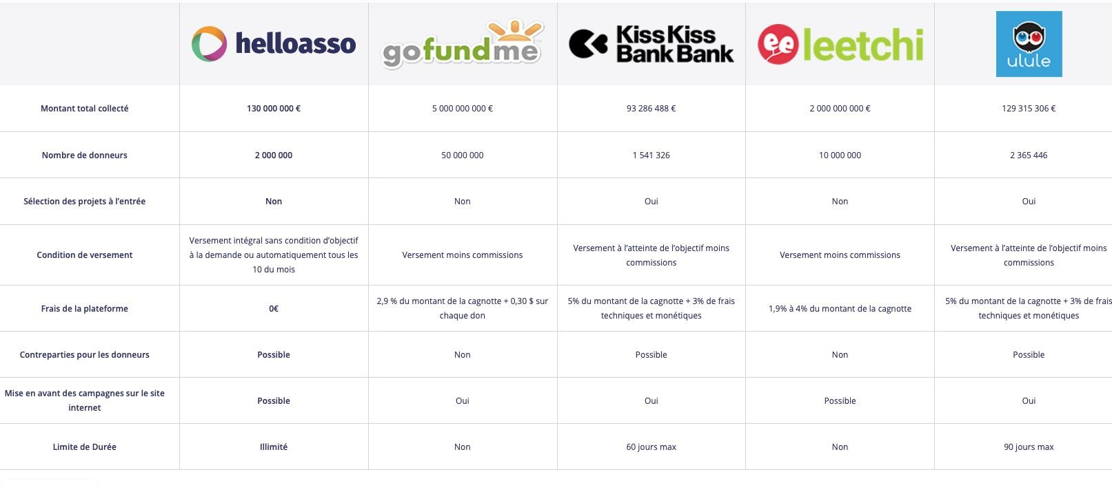

Slide 19
ZOOM sur HELLOASSO
Helloasso.com source : Associathèque
Avantages :
Gère les adhésions, les dons, les campagnes de dons
Les statuts doivent comporter l’appel à la générosité publique
Délivre les reçus fiscaux
Les fonds sont envoyés tous les 10 du mois
Aide efficace en ligne
Pas de frais pour l’association.
C’est le donateur qui choisit sa participation à Helloasso (0 € ou plus)
Autres plateformes
Frais pour l’association
Ulule : fonds débloqués en fin de projet et si le montant est atteint
Leetchi : retard dans les versements ou même blocage

Slide 20
FINANCEMENT
DES
ASSOCIATIONS

Slide 21
FINANCEMENT DEPARTEMENT
Fonds de solidarité Afrique, demande via AAS – vu dans le module du 19 mai
Fonds d’initiative locale (FIL)

Slide 22
Fonds d'encouragement aux initiatives locales (FIL)
Soutien à des manifestations d'animation locale d’ordre culturel, patrimonial, socioculturel, sportif, touristique se déroulant en Ardèche.
Ne sont pas concernés le fonctionnement et les opérations commerciales.
Peuvent être bénéficiaires les associations Loi 1901, soutenues au titre de la manifestation concernée, par une participation financière de la commune ou communautés de communes concernées.
Pas prises en compte les dépenses fonctionnement et achat de matériel.

Slide 23
Nature : attribution d’une subvention pour la manifestation, objet de la demande.
Montant de la subvention :
Le montant de la subvention allouée par le Département ne peut être inférieur à la subvention allouée par la commune ou l’EPCI, dont le montant minimum est fixé à 200 €.
Le montant de l'aide du Département dépend de l'intérêt de la manifestation (capacité à animer le territoire). L'aide est plafonnée pour des opérations à rayonnement local à 800 €et à 1 500 € pour des manifestations dont l'impact au moins départemental peut être démontré.

Slide 24
Conditions d’octroi de l’aide :
Chaque bénéficiaire ne peut présenter sur une même année qu’une seule manifestation au titre de ce règlement. Sur une même manifestation, une seule demande d’aide sera étudiée par la commission…L'aide est non cumulable avec d'autres .
Le support de promotion devra être transmis dans le délai d’un mois à l’issue de la manifestation pour permettre le versement de la subvention.
Seuls les dossiers complets sont instruits et soumis à la commission de gestion du FIL.
Date butoir de réception du dossier : 20 octobre.

Slide 25
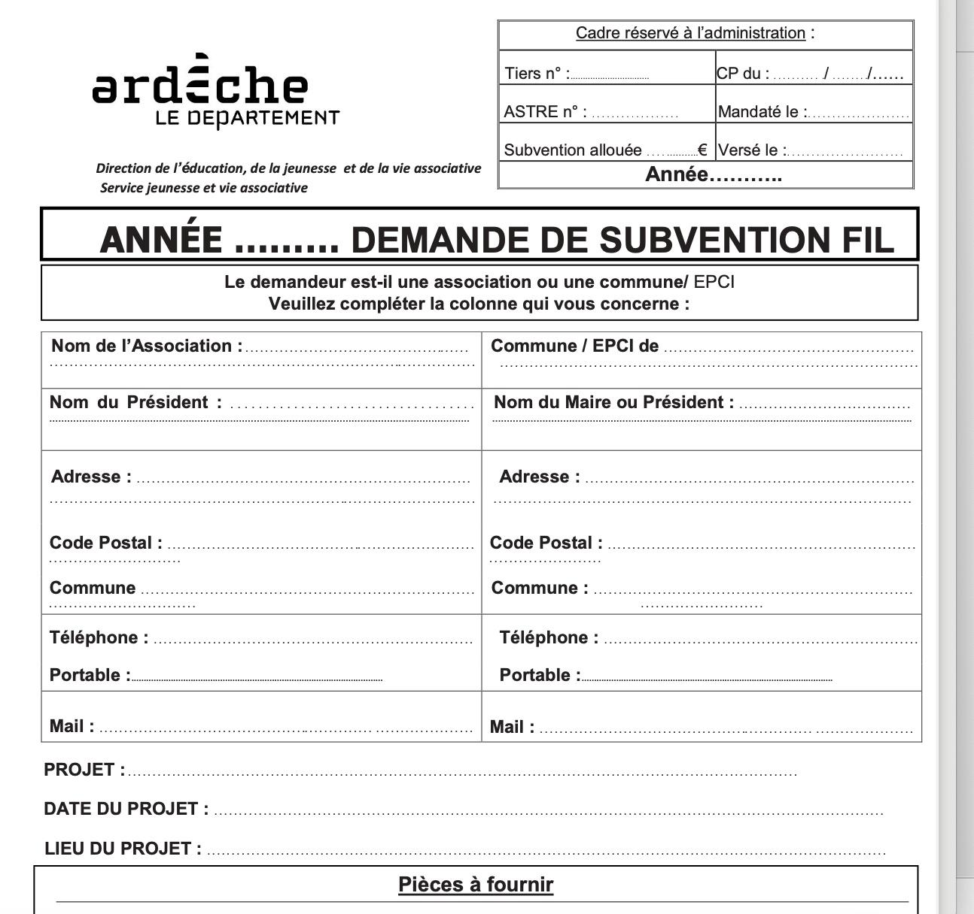

Slide 26
FINANCEMENTS NATIONAUX
Agence des Micro-Projets
Intervention directe de Raphael Lurois de l’AMP le 18 mai
https://www.agencemicroprojets.org/
Appel à projet bi annuel réservé aux associations de + de 2 ans et de budget < 130 k€
Sessions de formation/accompagnement des associations (5 modules proposés + accompagnement individualisé)
Coordination Sud: plateforme avec offre de financement https://www.coordinationsud.org/financements/

Slide 27
RESACOOP: réseau régional de coopération internationale
http://www.resacoop.org/liste-des-financements
Fondation sous l’égide de la Fondation de France:
https://www.fondationdefrance.org/fr/annuaire-des-fondations-abritees
Collectif de philanthropes : 1% pour la planète
https://www.onepercentfortheplanet.fr/

Slide 30
COMPTABILITE DES ASSOCIATIONS
Différente selon la taille des associations
Comptabilité de trésorerie pour les petites associations qui n’enregistrent que des dépenses, des recettes de cotisations, dons, manifestations, sans subvention de département ni d’Etat, ni d’actif autre que banque et caisse sur Excel par exemple ou simple cahier avec colonnes
Comptabilité d’engagement dite comptabilité double pour les associations qui enregistrent en plus des dettes, des créances, des subventions et possèdent des biens:
Utilisation du plan comptable « associations » recommandée (compte d’exploitation et bilan)
Outil Excel ou logiciel gratuit ou payant (ex celui de la Maif)
recommandé pour les associations :
Qui ont une activité lucrative ou commerciale (imposition TVA et IS)
Qui emploient du personnel, qui reçoivent des subventions publiques

Slide 31
COMPTABILITE (suite)
Obligatoire pour les associations
Dépassant 153 000 € de dons et subventions publiques
Rapport financier validé par un expert comptable
bénéficiant d’une aide publique annuelle représentant plus de 50 % de leur budget ou plus de 75 000 euros,
Soumises à l’impôt sur les sociétés
Organismes qui font appel à la générosité publique
Plan comptable « associations » recommandé
Souvent l’imprimé Cerfa est demandé
Reconnues d’utilité publique
Plan comptable « associations » obligatoire

Slide 32
FISCALITE DES ASSOCIATIONS
CONTROLES FISCAUX concernant la délivrance des reçus fiscaux
Depuis 2018 (loi de finances 2017), l’administration fiscale pourra contrôler sur place, dans les locaux de l’association, que les montants portés sur les reçus correspondent bien aux dons et versements effectués.
IMPOTS COMMERCIAUX
Lorsque les associations exercent une activité lucrative, elles sont susceptibles d’être soumises aux impôts commerciaux, le caractère lucratif de l’activité devant être démontré par l’administration fiscale.
Quelles recettes : recettes résultant de la vente de biens et de prestations de services qui relèvent des activités lucratives accessoires.
https://www.associatheque.fr/fr/fiscalite-des-associations/index.html

Slide 33
Franchise des activités lucratives accessoires
Cette franchise est commune aux trois impôts commerciaux : TVA, contribution économique territoriale et impôt sur les sociétés de droit commun.
Le montant maximum de ces recettes lucratives accessoires (encaissées au cours de l’année civile) qu’il est possible aux associations dont la gestion est désintéressée de percevoir sans être assujetti aux impôts commerciaux, a été fixé en 2020 à 72 000 € hors TVA.
Ce montant est réévalué tous les ans par une publication au bulletin officiel des finances publiques. s’apprécie par organisme quels que soient son importance et le nombre de ses établissements.
https://www.associatheque.fr/fr/fiscalite-des-associations/index.html

Slide 34
TVA pour les associations
Exonération de 6 manifestations de soutien ou de bienfaisance
L’ensemble des bénéfices résultant de ces manifestations, des droits d’entrée, ventes diverses... est soumis au paiement de la taxe sur la valeur ajoutée. Cependant, dans les conditions et limites visées ci-dessous, certaines manifestations en sont exonérées.
En effet, en application de l’article 261-7-1° c) du Code général des impôts, les recettes de six manifestations de bienfaisance ou de soutien organisées dans l’année à leur profit exclusif par les organismes sans but lucratif, sont exonérées de TVA. On signalera que, pour bénéficier de cette exonération de TVA, ces associations doivent, depuis le 1er janvier 2008, inscrire dans un compte distinct leurs opérations non soumises à la taxe sur la valeur ajoutée (décret n° 2007-566 du 16 avril 2007 modifiant l’article 209 de l’annexe II du CGI).

Slide 35
https://www.associations.gouv.fr/la-fiscalite-exoneration-de-6-manifestations-de-soutien-ou-de-bienfaisance.html
Redressement possible également pour les reçus fiscaux si l’association fait + de 6 manifestations dans l’année.

Slide 36
FISCALITE DES PLACEMENTS DES ASSOCIATIONS
Placements possibles :
livret A des banques : plafond 76 500 €. Un seul livret possible. Intérêts exonérés d’impôt, 0,50 % l’an actuellement
livret B des banques : plafond et taux fixé par les banques
Les intérêts perçus sont normalement imposables au titre de l'impôt sur les sociétés, au taux de 24 %.
Autres placements (pour ordre)
- Risqués : bourse
- Non risqués : bons de caisses (fiscalité 10 %), compte à terme (fiscalité 24 %)
- moins risqués : sicav de trésorerie, fonds communs de placement, obligations d’Etat

Slide 37
RELATIONS AVEC LES BANQUES
Quelle banque choisir ?
Choix :
Relationnel
Proximité
Facilité des opérations sur le net
Les tarifs et les frais sur les opérations
Les frais pour virements en Afrique
Faire jouer la concurrence
Les banques participatives

Slide 38
Le Site de Ardèche Afrique Solidaires évolue
https://www.ardecheafriquesolidaires.com
Facebook
https://www.facebook.com/ardecheafrique.solidaires

